Slide 1
Matemática Computacional
#tecnologia
Matemática Aplicada à Computação; Matemática; Fundamentos de Computação; Modelagem Computacional

Slide 2
Conteúdo
01
02
03
04
Plano Cartesiano
Plano Cartesiano
Conceitos
Conceitos
Plano Cartesiano
Plano Cartesiano
Conceitos
Conceitos

Slide 3
Introdução
Criado por René Descartes, o plano cartesiano é basicamente um mapa quadriculado gigante.
Formado por duas linhas perpendiculares: o eixo horizontal (x, abscissas) e o vertical (y, ordenadas).
O ponto exato onde elas se cruzam é a origem
(0,0), o nosso ponto de partida para qualquer localização.

Slide 4
01
Plano Cartesiano
Aplicações

Slide 5
Conceitos
Pensando em latitude e longitude, o que vem na sua cabeça???

Slide 6
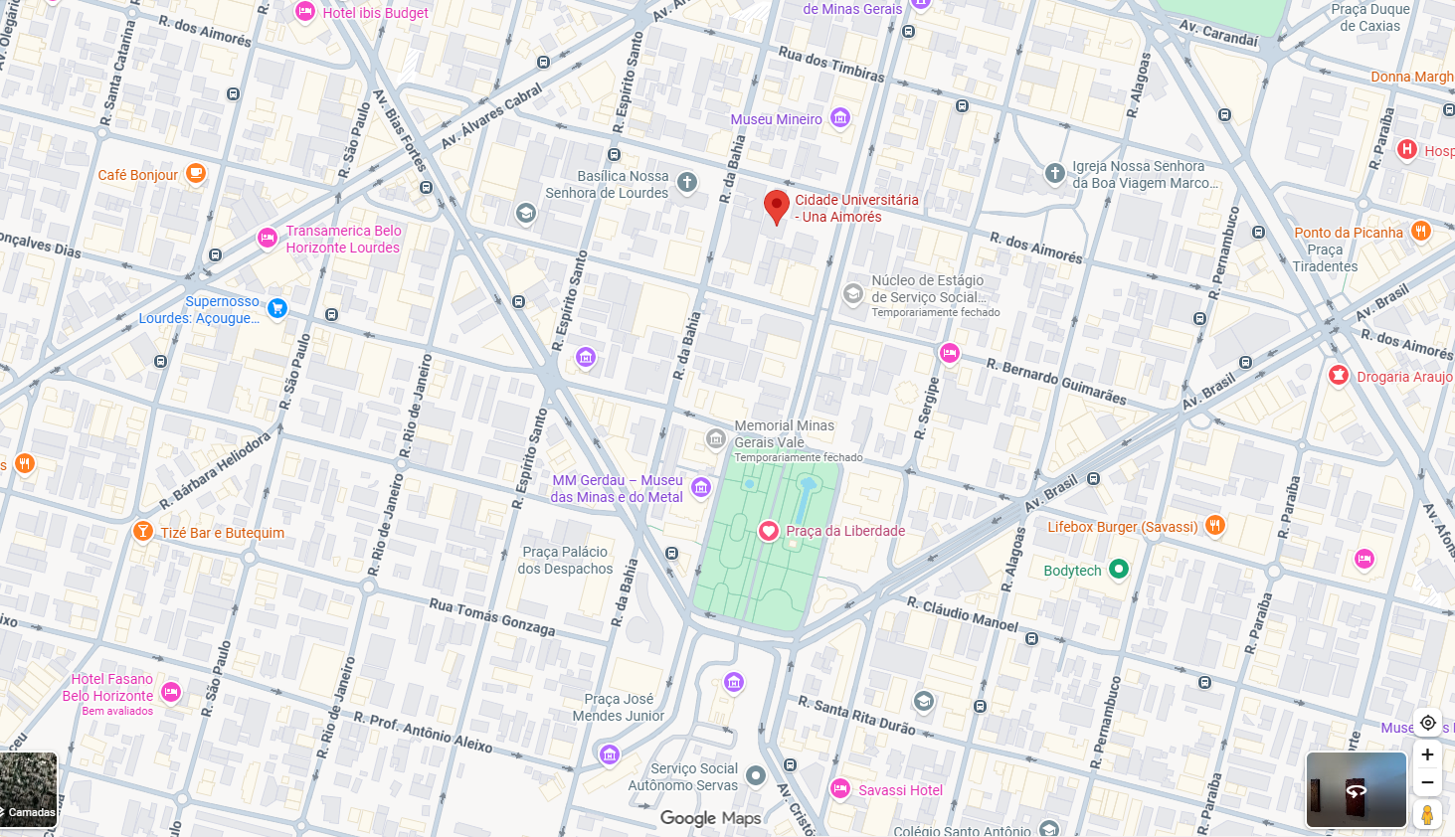

Slide 7
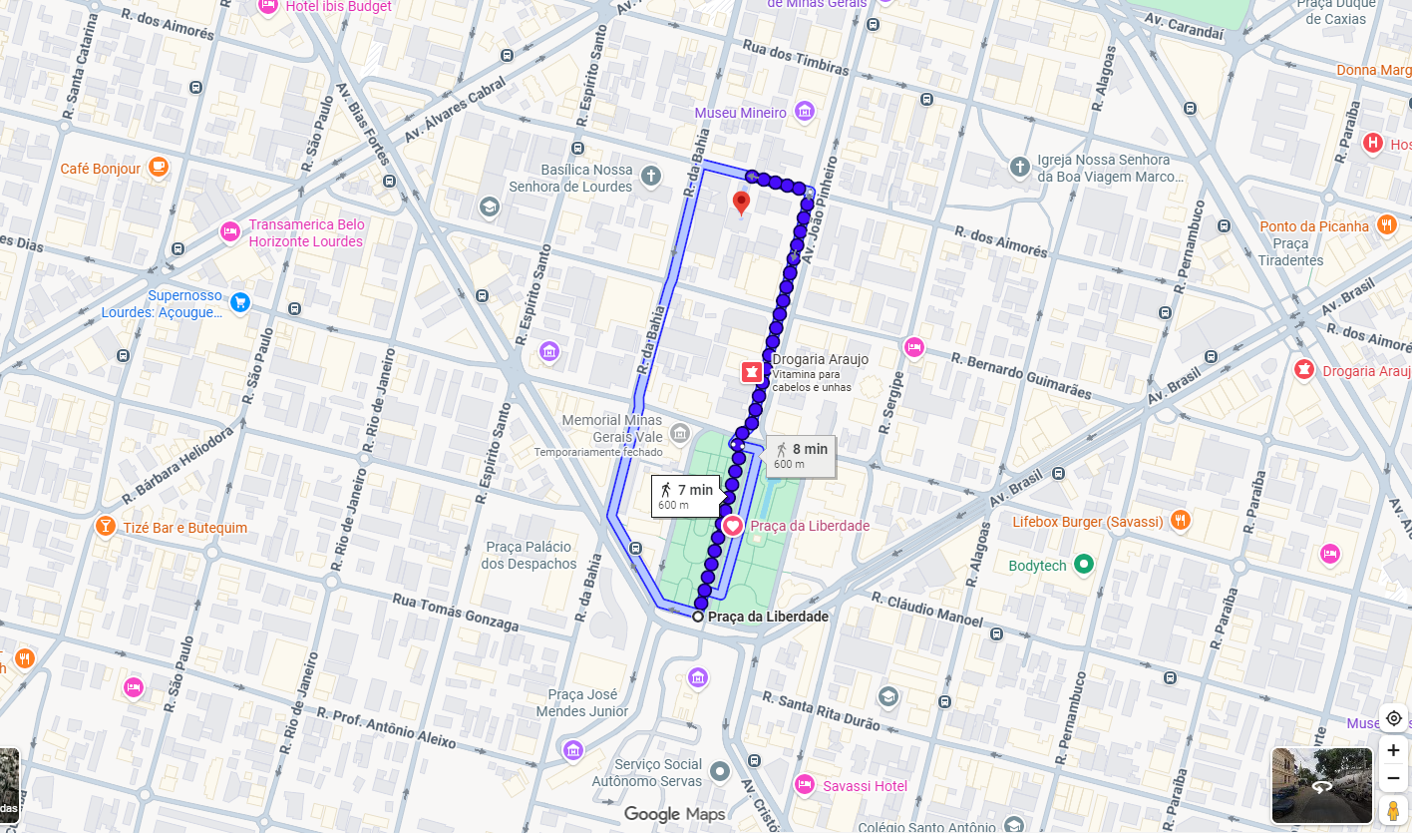

Slide 8
Conceitos
Pensando em entregas, o que vem na sua cabeça???

Slide 9


Slide 10
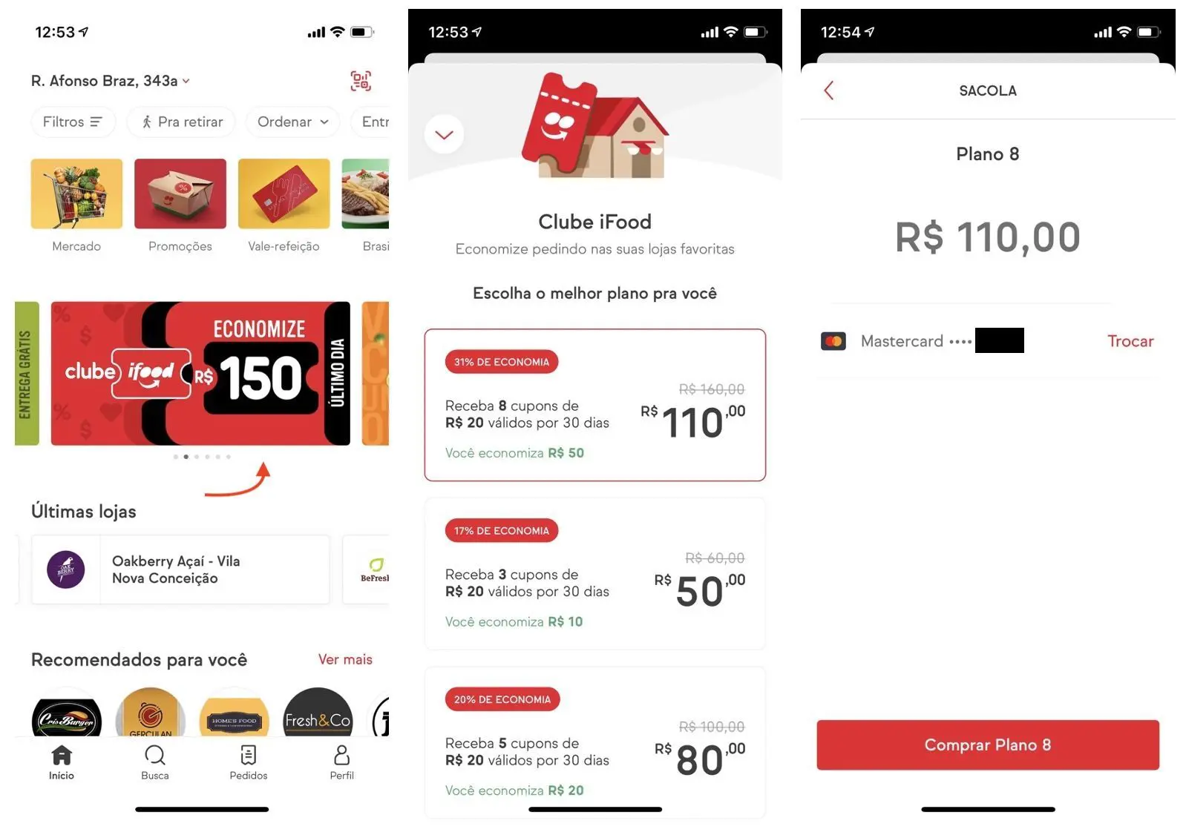

Slide 11
Conceitos
Pensando em deslocamento, o que vem na sua cabeça???

Slide 12
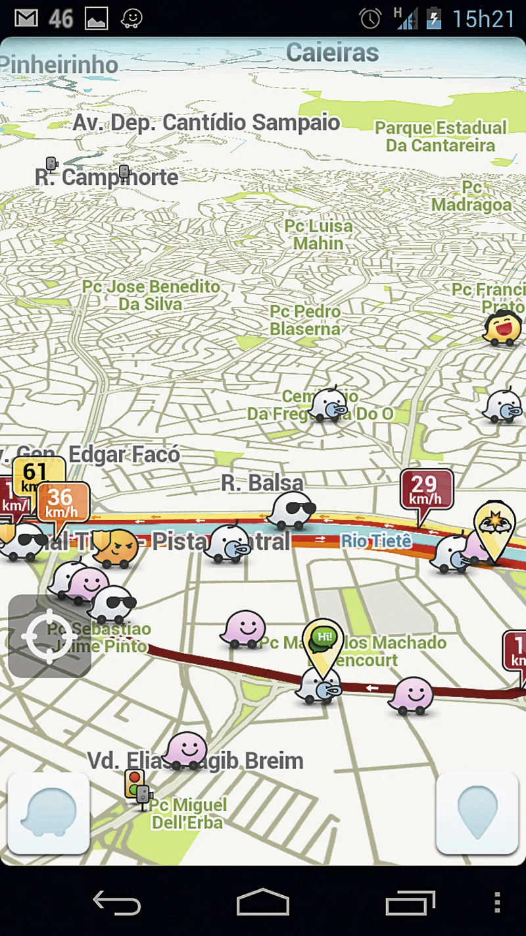
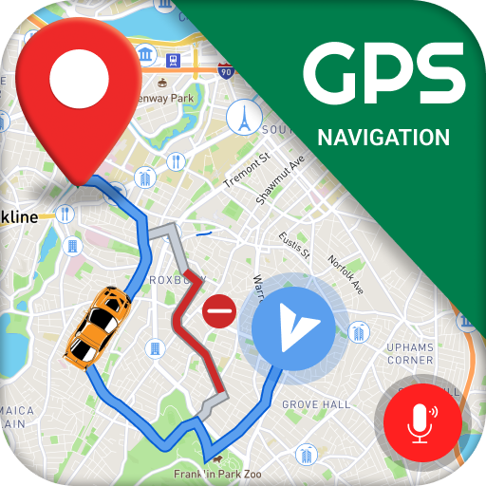

Slide 13
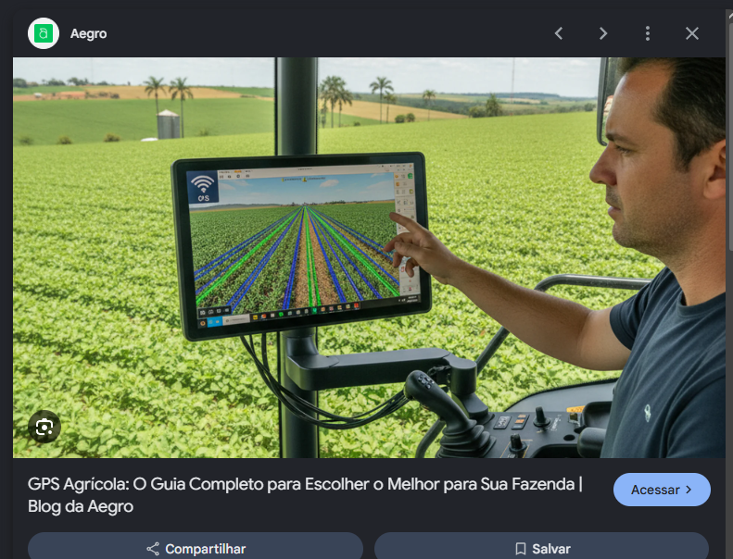

Slide 14
Conceitos
A Ordem Importa (E muito!)
O par ordenado é escrito sempre no formato (x,y). O primeiro número é sempre o x (andando para a direita ou esquerda) e o segundo é o y (para cima ou para baixo).

Slide 15
Conceitos
Trocar os números de lugar muda totalmente de lugar!
O ponto (2,5) fica bem distante de (5,2).
É como errar a rua e o número na hora de mandar a localização no WhatsApp.

Slide 16
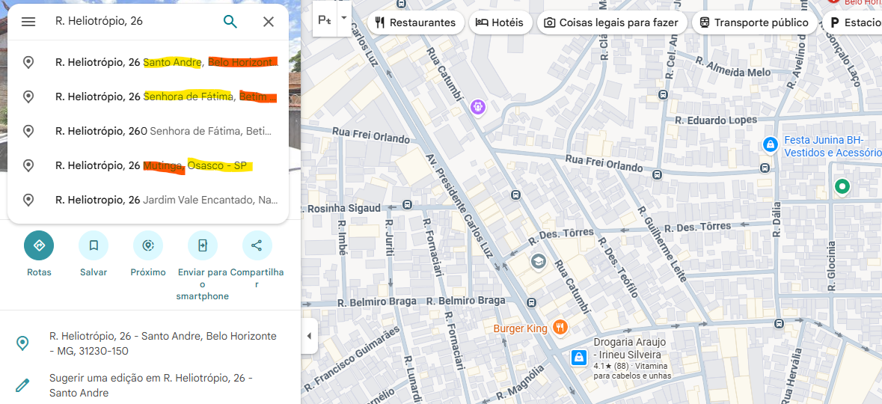

Slide 17
Conceitos
Todo jogo de videogame que você joga (seja Minecraft, Roblox ou jogos de tiro em 2D/3D) depende totalmente de coordenadas cartesianas.

Slide 18
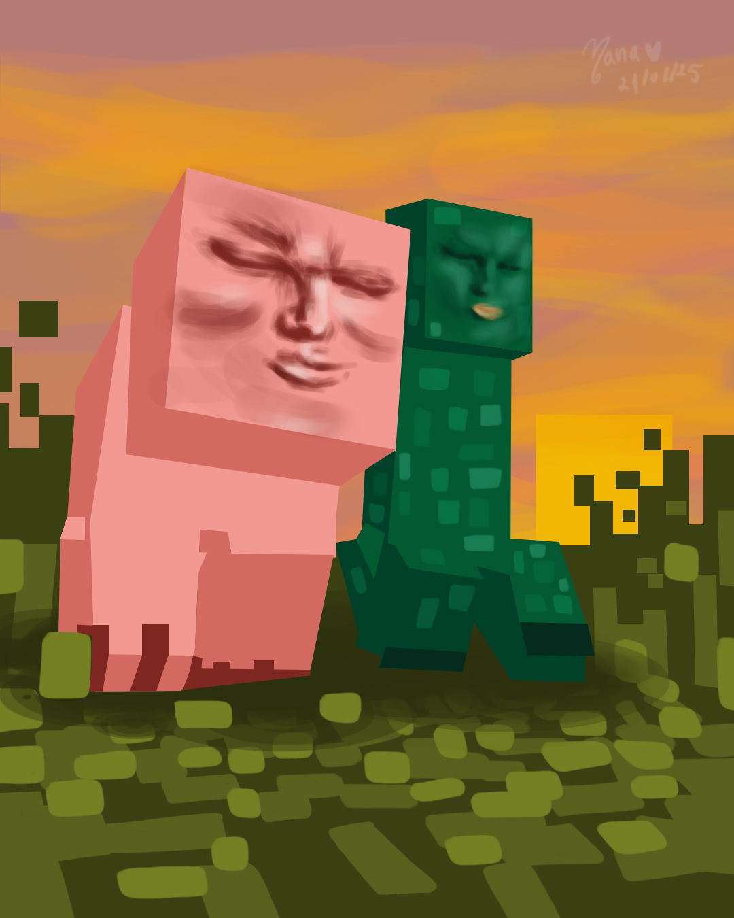

Slide 19
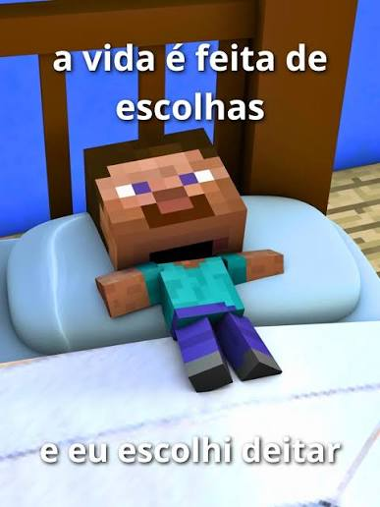

Slide 20
Conceitos
A posição de cada personagem, bloco, tiro ou barra de vida na tela é calculada segundo pixels exatos nos eixos x e y.
Sem isso, o personagem simplesmente atravessaria as paredes!

Slide 21
Conceitos
O cruzamento dos eixos divide o plano em 4 quadrantes (contados no sentido anti-horário):

Slide 22
Conceitos
1º Q: x > 0 e y > 0 (Tudo positivo)
2º, 3º e 4º Q: Misturam números negativos e positivos, criando direções para trás e para baixo!

Slide 23
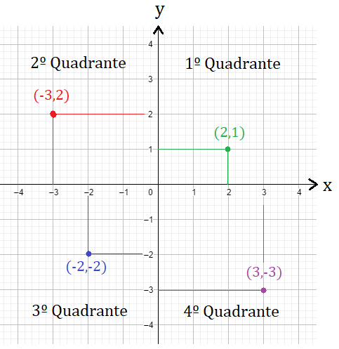

Slide 24
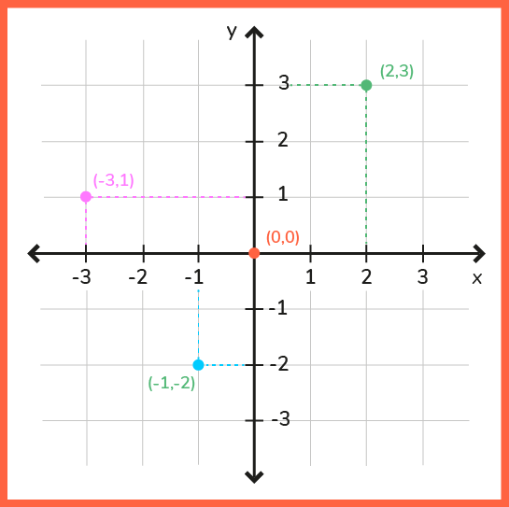

Slide 25
Conceitos
Já reparou quando você vai comprar ingresso para ver aquele filme no shopping e escolhe o seu lugar?

Slide 26
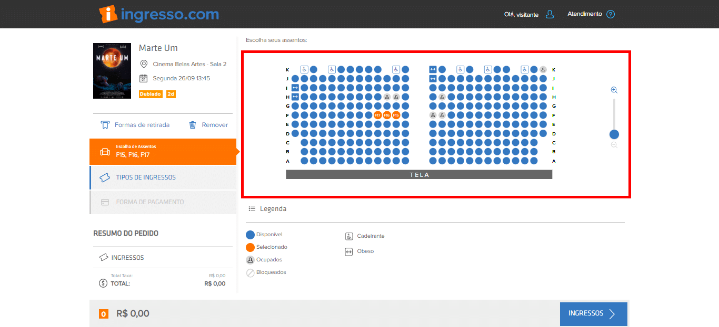


Slide 27
Conceitos
A tela mostra as fileiras (letras ou números verticais, eixo y) e as colunas das cadeiras (números horizontais, eixo x).
Quando você escolhe a poltrona "Fila D, Cadeira 4", você está criando um par ordenado perfeito no mundo real!

Slide 28
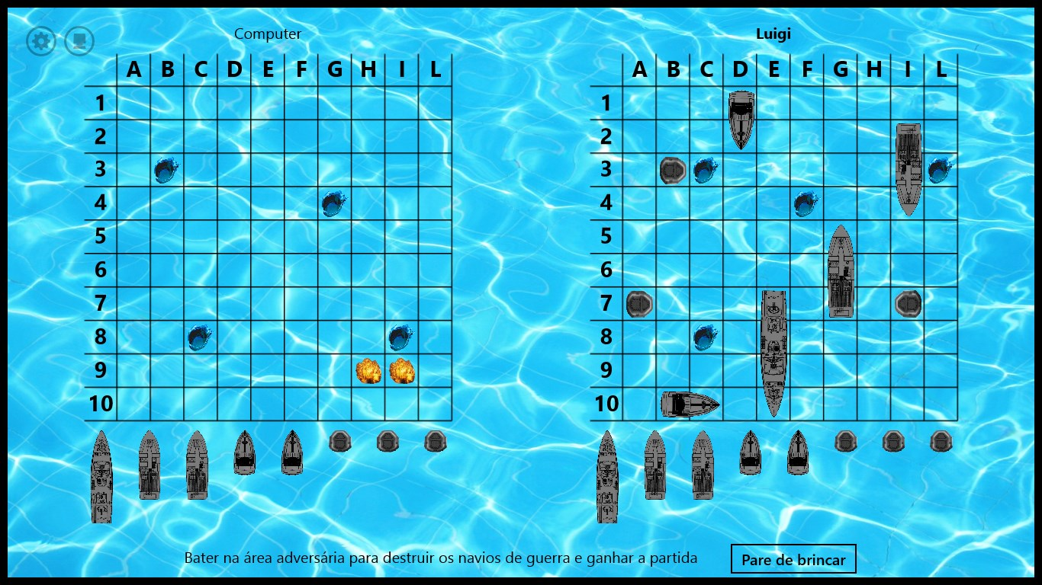

Slide 29
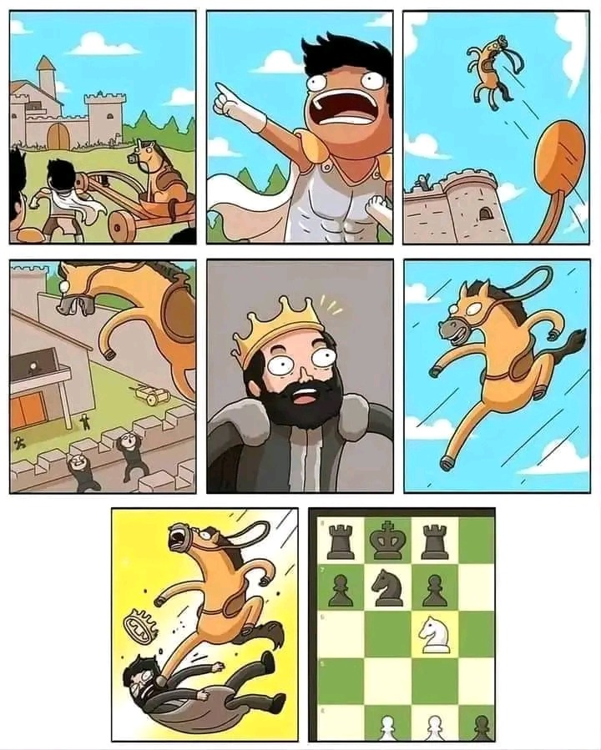

Slide 30
Conceitos
O plano cartesiano, inventado por René Descartes, é muito mais do que uma simples ferramenta de matemática;
ele está presente no nosso cotidiano através da localização por GPS no celular

Slide 31
Conceitos
, no mapeamento de posições em videogames,
na escolha de assentos numerados no cinema e até nas redes sociais e telas de LED.

Slide 32
Conceitos
Composto por dois eixos perpendiculares (X e Y) que se cruzam na origem,
esse sistema de coordenadas permite localizar qualquer ponto com precisão por meio de pares ordenados (x, y),
dividindo o plano em quatro quadrantes.

Slide 33
Conceitos
Compreender esse conceito facilita a interpretação de gráficos,
o desenvolvimento de códigos de programação e a visualização espacial de dados de forma simples e intuitiva.

Slide 34
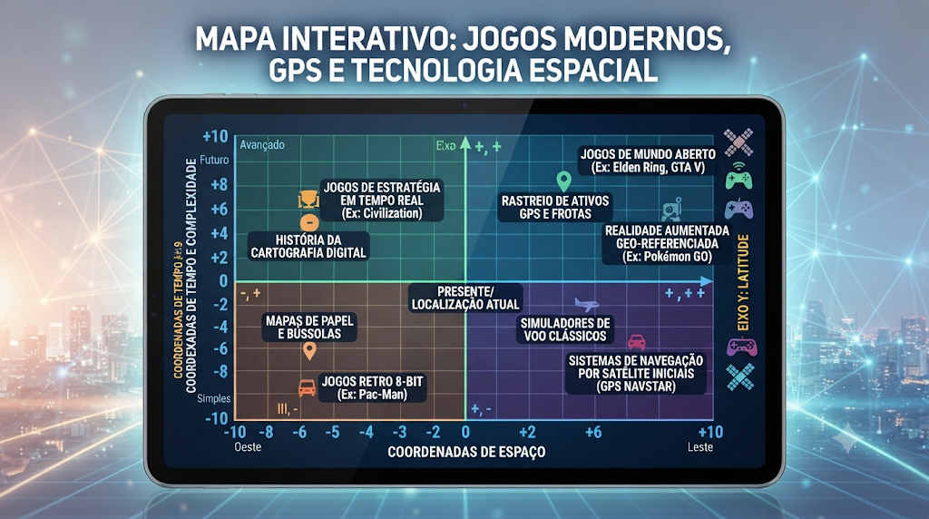
Conclusions
O plano cartesiano está em todo lugar:
nos games, nos mapas e nas redes sociais.

Slide 35
Thanks!
Do you have any questions?
daniel.h.paiva@ulife.com.br

